Slide 1

ĐẠI HỌC CÔNG NGHIỆP HÀ NỘI
KHOA CÔNG NGHỆ THÔNG TIN
ĐỒ ÁN TỐT NGHIỆP
Sinh viên thực hiện: Nguyễn Văn Linh
MSV: 2020606391
GVHD: Th.S Lê Thị Thủy
Hà Nội, ngày 31 tháng 5 năm 2024

Slide 2

ĐẠI HỌC CÔNG NGHIỆP HÀ NỘI
KHOA CÔNG NGHỆ THÔNG TIN
1
TỔNG QUAN VỀ ĐỀ TÀI
Nội dung
ĐỀ TÀI: XÂY DỰNG WEBSITE BÁN SẢN PHẨM CÔNG NGHỆ CHO CỬA HÀNG NOVATECH SỬ DỤNG SPRINGBOOT, REACT
2
PHÂN TÍCH THIẾT KẾ HỆ THỐNG
3
KẾT QUẢN ĐẠT ĐƯỢC
4
KẾT QUẢ VÀ HƯỚNG PHÁT TRIỂN
Hà Nội, ngày 31 tháng 5 năm 2024

Slide 3
NỘI DUNG
1
TỔNG QUAN VỀ ĐỀ TÀI
2
PHÂN TÍCH THIẾT KẾ HỆ THỐNG
1
3
KẾT QUẢ ĐẠT ĐƯỢC
4
KẾT QUẢ VÀ HƯỚNG PHÁT TRIỂN
1

Slide 4

TỔNG QUAN VỀ ĐỀ TÀI
1
Notes:
4

Slide 5

TỔNG QUAN
VỀ ĐỀ TÀI
1
Lí do chọn đề tài
Mục tiêu của đề tài
Công nghệ sử dụng
Notes:
5

Slide 6







LÍ DO CHỌN ĐỀ TÀI
Cách mạng công nghệ 4.0
Nhu cầu thị trường cao
Khả năng tiếp cận rộng rãi
Tối ưu hóa chi phí
Khả năng mở rộng và tích hợp cao
Khả năng tương tác và chăm sóc khách hàng
Mục tiêu của đề tài
Công nghệ sử dụng
Notes:
6

Slide 7

LÍ DO CHỌN ĐỀ TÀI
Phân tích, hiểu bài toán nghiệp vụ thực tế
Là nhu cầu thị trường, đối tượng khách hàng, các quy trình nghiệp vụ cụ thể
Xây dựng website có đầy đủ các chức năng
Tích hợp hệ thống, bảo mật, phát triển và mở rộng
Thanh toán trực tuyến, bảo mật thông tin khách hàng
Cách mạng công nghệ 4.0
Tối ưu hóa chi phí
Khả năng mở rộng và tích hợp cao
Khả năng tương tác, chăm sóc khách hàng
Nhu cầu thị trường cao
Khả năng tiếp cận rộng rãi
“Xây dựng website bán sản phẩm công nghệ” là việc cần thiết để tạo điều kiện thuận lợi cho người tiêu dùng dễ dàng tiếp cận được sản phẩm, dịch vụ mọi lúc mọi nơi.
Phát triển kĩ năng lập trình, giải quyết bài toán
Ứng dụng các kiến thức công nghệ, xây dựng một nền tảng thương mại điện tử hoàn chỉnh và chuyên nghiệp.
Mục tiêu của đề tài
Công nghệ sử dụng
Notes:
7

Slide 8



MỤC TIÊU CỦA ĐỀ TÀI
Phân tích, hiểu bài toán nghiệp vụ thực tế
Là nhu cầu thị trường, đối tượng khách hàng, các quy trình nghiệp vụ cụ thể
Xây dựng website có đầy đủ các chức năng
Tích hợp hệ thống, bảo mật, phát triển và mở rộng
Thanh toán trực tuyến, bảo mật thông tin khách hàng
Phát triển kĩ năng lập trình, giải quyết bài toán
Ứng dụng các kiến thức công nghệ, xây dựng một nền tảng thương mại điện tử hoàn chỉnh và chuyên nghiệp.
Công nghệ sử dụng
Notes:
8

Slide 9
CÔNG NGHỆ SỬ DỤNG
PHÂN TÍCH THIẾT KẾ
HỆ THỐNG
2
Notes:
9

Slide 10


PHÂN TÍCH THIẾT KẾ
HỆ THỐNG
2
Admin
Khách hàng
Các tác nhân chính của hệ thống
Notes:
10

Slide 11
TÁC NHÂN THAM GIA
USE CASE TỔNG QUÁT
Admin
Khách hàng
PHÂN TÍCH THIẾT KẾ
HỆ THỐNG
1
Biểu đồ use case tổng quát
Notes:
11

Slide 12
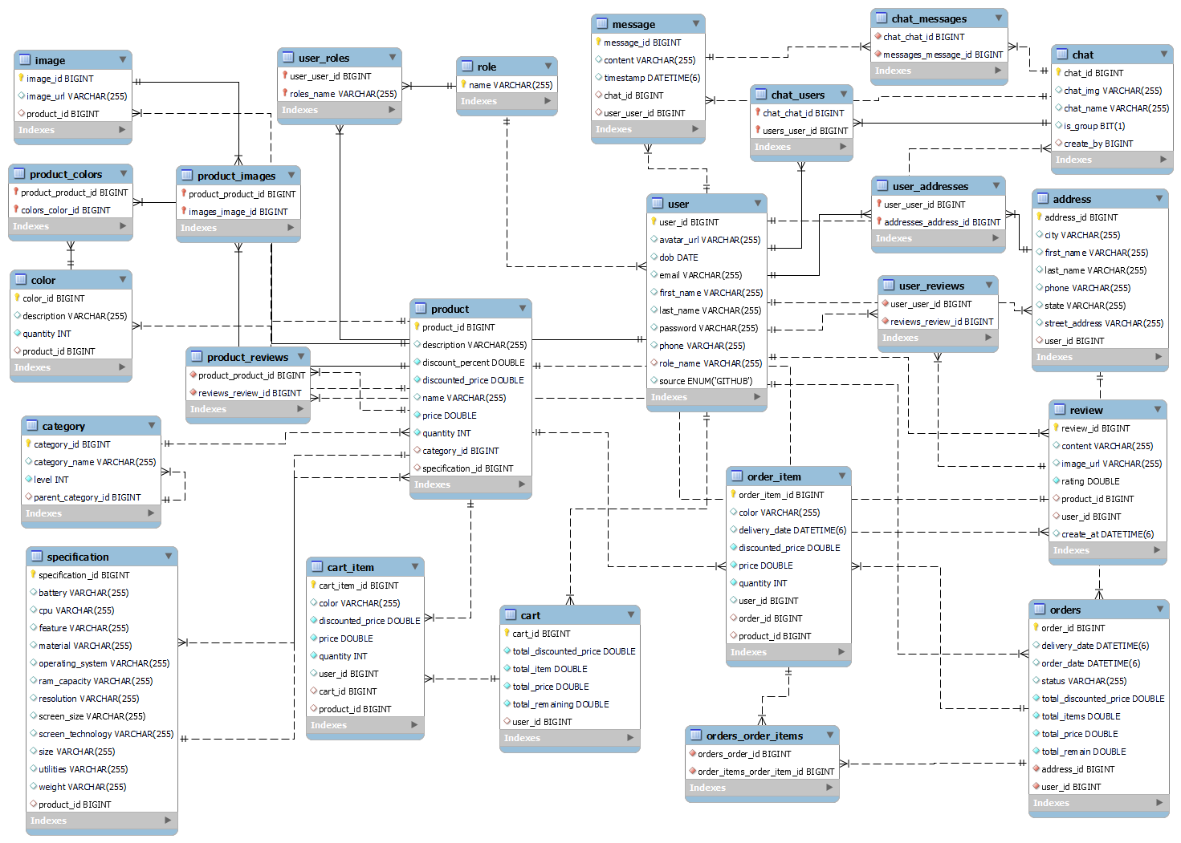
USE CASE TỔNG QUÁT
Biểu đồ cơ sở dữ liệu
Notes:
12

Slide 13
BIỂU ĐỒ CƠ SỞ DỮ LIỆU
Biểu đồ use case tổng quát
Notes:
13

Slide 14
1
KẾT QUẢ ĐẠT ĐƯỢC
3
Notes:
14

Slide 15
Kết luận
KẾT LUẬN
&
HƯỚNG PHÁT TRIỂN
4
Phần đã hoàn thành
Hoàn thành thiết kế và đặc tả hệ thống
Website có thể sử dụng được và đầy đủ chức năng đề ra
Giao diện đơn giản, dễ sử dụng
Hạn chế
Vấn đề hiệu suất
Thiết thử nghiệm toàn diện
Cập nhật, bảo trì
Khả năng mở rộng
Notes:
15

Slide 16


KẾT LUẬN
Hướng phát triển đề tài​
Phần đã hoàn thành
Hoàn thành thiết kế và đặc tả hệ thống
Website có thể sử dụng được và đầy đủ chức năng đề ra
Giao diện đơn giản, dễ sử dụng
Hạn chế
Vấn đề hiệu suất
Thiết thử nghiệm toàn diện
Cập nhật, bảo trì
Khả năng mở rộng
Phát triển thêm nhiều chức năng của website như: liên kết với bên thứ 3 để đăng nhận, chatapp realtime với admin, tích hợp chatbot để trả lời tự động, thanh toán đa nền tảng
1
Phần 04 :
Thay đổi giao diện cho website thân thiện với người dùng hơn và thêm chức năng, tăng khả năng bảo mật, Tăng độ quảng bá thương hiệu.
HẠN CHẾ
&
HƯỚNG PHÁT TRIỂN
ĐỀ TÀI
Tích hợp API của Google Map để phát triển chức năng định vị và nghiệp vụ giao hàng
Notes:
16

Slide 17
HƯỚNG PHÁT TRIỂN ĐỀ TÀI
Phát triển thêm nhiều chức năng của website như: liên kết với bên thứ 3 để đăng nhận, chatapp realtime với admin, tích hợp chatbot để trả lời tự động, thanh toán đa nền tảng
Thay đổi giao diện cho website thân thiện với người dùng hơn và thêm chức năng, tăng khả năng bảo mật, Tăng độ quảng bá thương hiệu.
Tích hợp API của Google Map để phát triển chức năng định vị và nghiệp vụ giao hàng

Slide 18

THANK YOU
FOR WATCHING
Em xin chân thành cảm ơn hội đồng thầy cô đã lắng nghe và theo dõi bài thuyết trình của em.
Notes:
18

Slide 19
QUY TRÌNH MUA HÀNG
KHÁCH HÀNG
ĐẶT HÀNG
CỬA HÀNG XÁC NHẬN
QUẢN LÝ GIỎ HÀNG
Truy cập trang website, Xem các thông tin sản phẩm, tìm kiếm sản phẩm
Xác nhận đơn hàng, chọn phương thức thanh toán và tiến hành thanh toán
Adminkiểm tra xác nhận đơn hàng và quản lý quá trình giao hàng
Kiểm tra thông tin sản phẩm, tiến hành đặt hàng
1
2
3
4
5
6
7
CHỌN SẢN PHẨM
NHẬP THÔNG TIN
THEO DÕI ĐƠN HÀNG
Chọn sản phẩm muốn mua, xác nhận thêm vào giỏ hàng
Khách có thể mua hàng bằng cách, nhập đầy đủ thông tin, xác nhận đặt hàng
Khách mua hàng bằng tài khoản đang nhập theo dõi, thao tác với đơn hàng
Notes:
19

